Slide 1
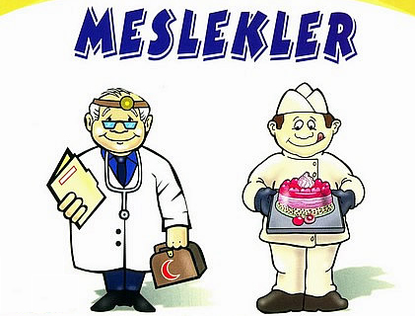

Slide 3
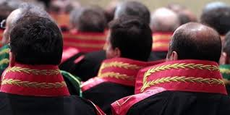
AVUKAT
Mesleğin Gerektirdiği özellikler;
Akademik ve sözel yetenekleri iyi olan,
Olayları derinlemesine araştırma merakı olanlar,
Akıcı konuşma becerisi olanlar bu mesleği yapabilirler.
Çalışma alanları: Adliyeler, barolar, özel hukuk büroları vs.

Slide 4
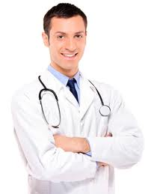
DOKTOR
Mesleğin gerektirdiği özellikler;
Üst düzey akademik yeteneği olanlar,
dikkatli, sabırlı, gerektiğinde fedakarlıktan kaçınmayan,
insanlara yardım etmeyi seven,
titiz ve düzenli olanlar bu mesleği yapabilirler.
Çalışma alanları: Devlet hastaneleri, özel hastaneler, sağlık ocakları, polikliniklerde vs.

Slide 5
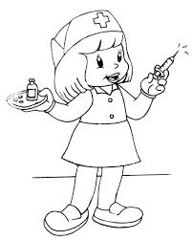
HEMŞİRE
Mesleğin gerektirdiği özellikler;
İnsanlara yardım etmekten hoşlanan
Şefkatli ve sevecen,
Sorumluluk duygusu yüksek ve soğukkanlı,
tertipli ve titiz olan kişiler bu mesleği yapabilirler.
Çalışma alanları: Üniversite hastaneleri, devlet hastaneleri, Özel sağlık kurumlarında, okullarda vs.

Slide 6
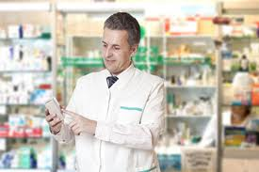
ECZACI
Mesleğin gerektirdiği özellikler;
Kimya ve biyoloji alanında meraklı ve başarılı olan kişiler
Dikkatli ve düzenli olan kişiler
İlaç ve kimyasal maddelere alerjisi olmayan kişiler bu mesleği yapabilirler.
Çalışma alanları: Eczanelerde, laboratuarlarda, ilaç fabrikalarında vs.

Slide 7
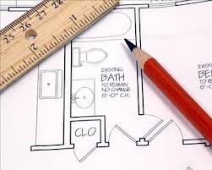
MİMAR
Mesleğin gerektirdiği özellikler;
Üst düzey akademik yeteneği olanlar,
Şekil-uzay İlişkilerinde ve el-göz koordinasyonunda iyi olanlar,
Yaratıcı ve tasarım yeteneği olanlar bu mesleği yapabilirler.
Çalışma Alanları: Mimarlık büroları, İnşaat firmaları, Belediye gibi kamu kuruluşlarında ve Özel Şirketlerde çalışabilirler.

Slide 8
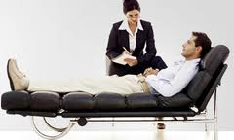
PSİKOLOJİK DANIŞMAN
Mesleğin gerektirdiği özellikler;
Sözel ve Sosyal yeteneği gelişmiş,
insan ilişkilerinde iyi olanlar ve iletişim kurma yeteneği iyi olanlar,
İnsanları anlayabilen ve onlara saygı duyabilenler bu mesleği yapabilirler.
Çalışma alanları: Okullarda, hastanelerde, aile danışmanlık merkezlerinde, çocuk esirgeme kurumlarında, adliyelerde vs. birçok yerde çalışabilirler.

Slide 9
POLİS MEMURU
Mesleğin gerektirdiği özellikler;
bedenen güçlü ve dayanıklı,
sorumluluk sahibi ve dikkatli olan,
insanları anlayabilen ve saygı duyan,
kurallara uyan ve uygulayabilen kişiler bu mesleği yapabilir.
Çalışma alanları; Emniyet Müdürlükleri, Konsolosluklar,Trafik İstasyonları, Sivil Hizmet vs.

Slide 10
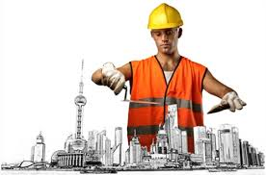
İNŞAAT MÜHENDİSİ
Mesleğin gerektirdiği özellikler;
Üst düzey akademik yetenek,
sayısal işlem ve şekil-uzay yeteneği iyi olanlar,
bir işi planlayabilen ve uygulamaya koyabilenler,
yaratıcı olanlar bu mesleği yapabilirler.
Çalışma Alanları: Kamu kuruluşlarında, Özel sektörde çalışabilirler, kendi özel bürolarını açabilirler.

Slide 11
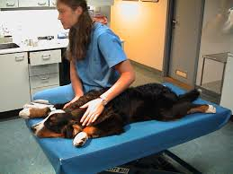
VETERİNER
Mesleğin gerektirdiği özellikler;
Hayvanlarla ilgilenmekten hoşlanan,
Fen bilimlerine özellikle biyolojiye ilgisi olanlar,
İnceleme ve araştırma merakı olanlar,
Hayvanlara alerjisi olmayanlar bu mesleği yapabilirler.
Çalışma Alanları: Tarım ve Köy İşleri Bakanlığına bağlı Hayvan Sağlığı Müdürlüklerinde, Özel Hayvan Kliniklerinde vs. çalışabilirler.

Slide 12
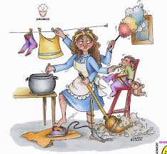
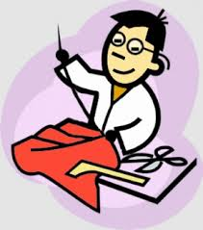
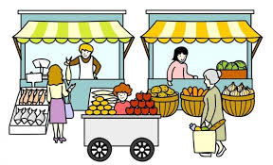
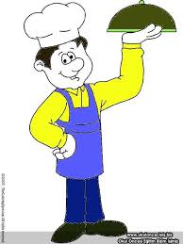
TERZİ
EV HANIMI
MANAV
GARSON

Slide 13
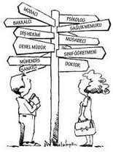
Meslekler Hakkında Bilgi Edinirken Nelere Dikkat Etmeliyiz?

Slide 14
Çalışılan Ortam
Mesleğin Niteliği
İşe Giriş Koşulları

Slide 15
Mesleğe Girmek İçin Aranan Özellikler
Mesleğin olumlu ve olumsuz yanları
Mesleğin Getirdiği Kazanç

Slide 16
Meslek Seçerken Dikkat Etmemiz gereken 3 nokta;

Slide 17
1) Öncelikle “kendi özelliklerimizi, yeterlilik ve sınırlılıklarımızı” bilmeliyiz.
2) “Mesleklerin özelliklerini” bilmeliyiz.
3) Kendi özelliklerimizi ve mesleğin gerektirdiği özellikleri belirledikten sonra, bu ikisi arasındaki “uyuma” bakarak uygun mesleğe yönelmeliyiz.

